Slide 1
Díla nedostupná na trhu v České digitální knihovně

Slide 2

Témata
co je Česká digitální knihovna
DNNT v ČDK
jak se k obsahu dostat
základy práce s ČDK
nové AI funkce
pokročilé vyhledávání
statistický modul

Slide 3
Co je Česká digitální knihovna,
co obsahuje a jak se k obsahu dostat

Slide 4
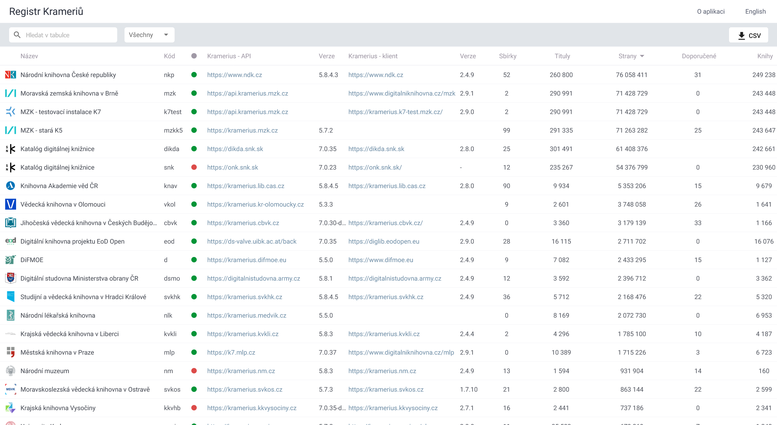
Registr Krameriů
https://registr.digitalniknihovna.cz/

Slide 5
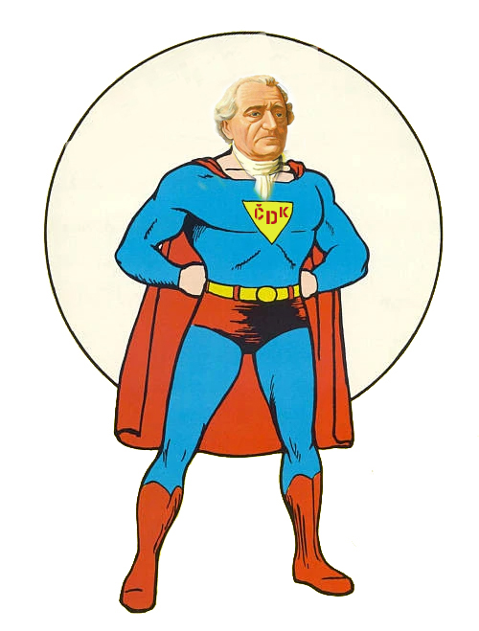
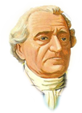


Slide 6
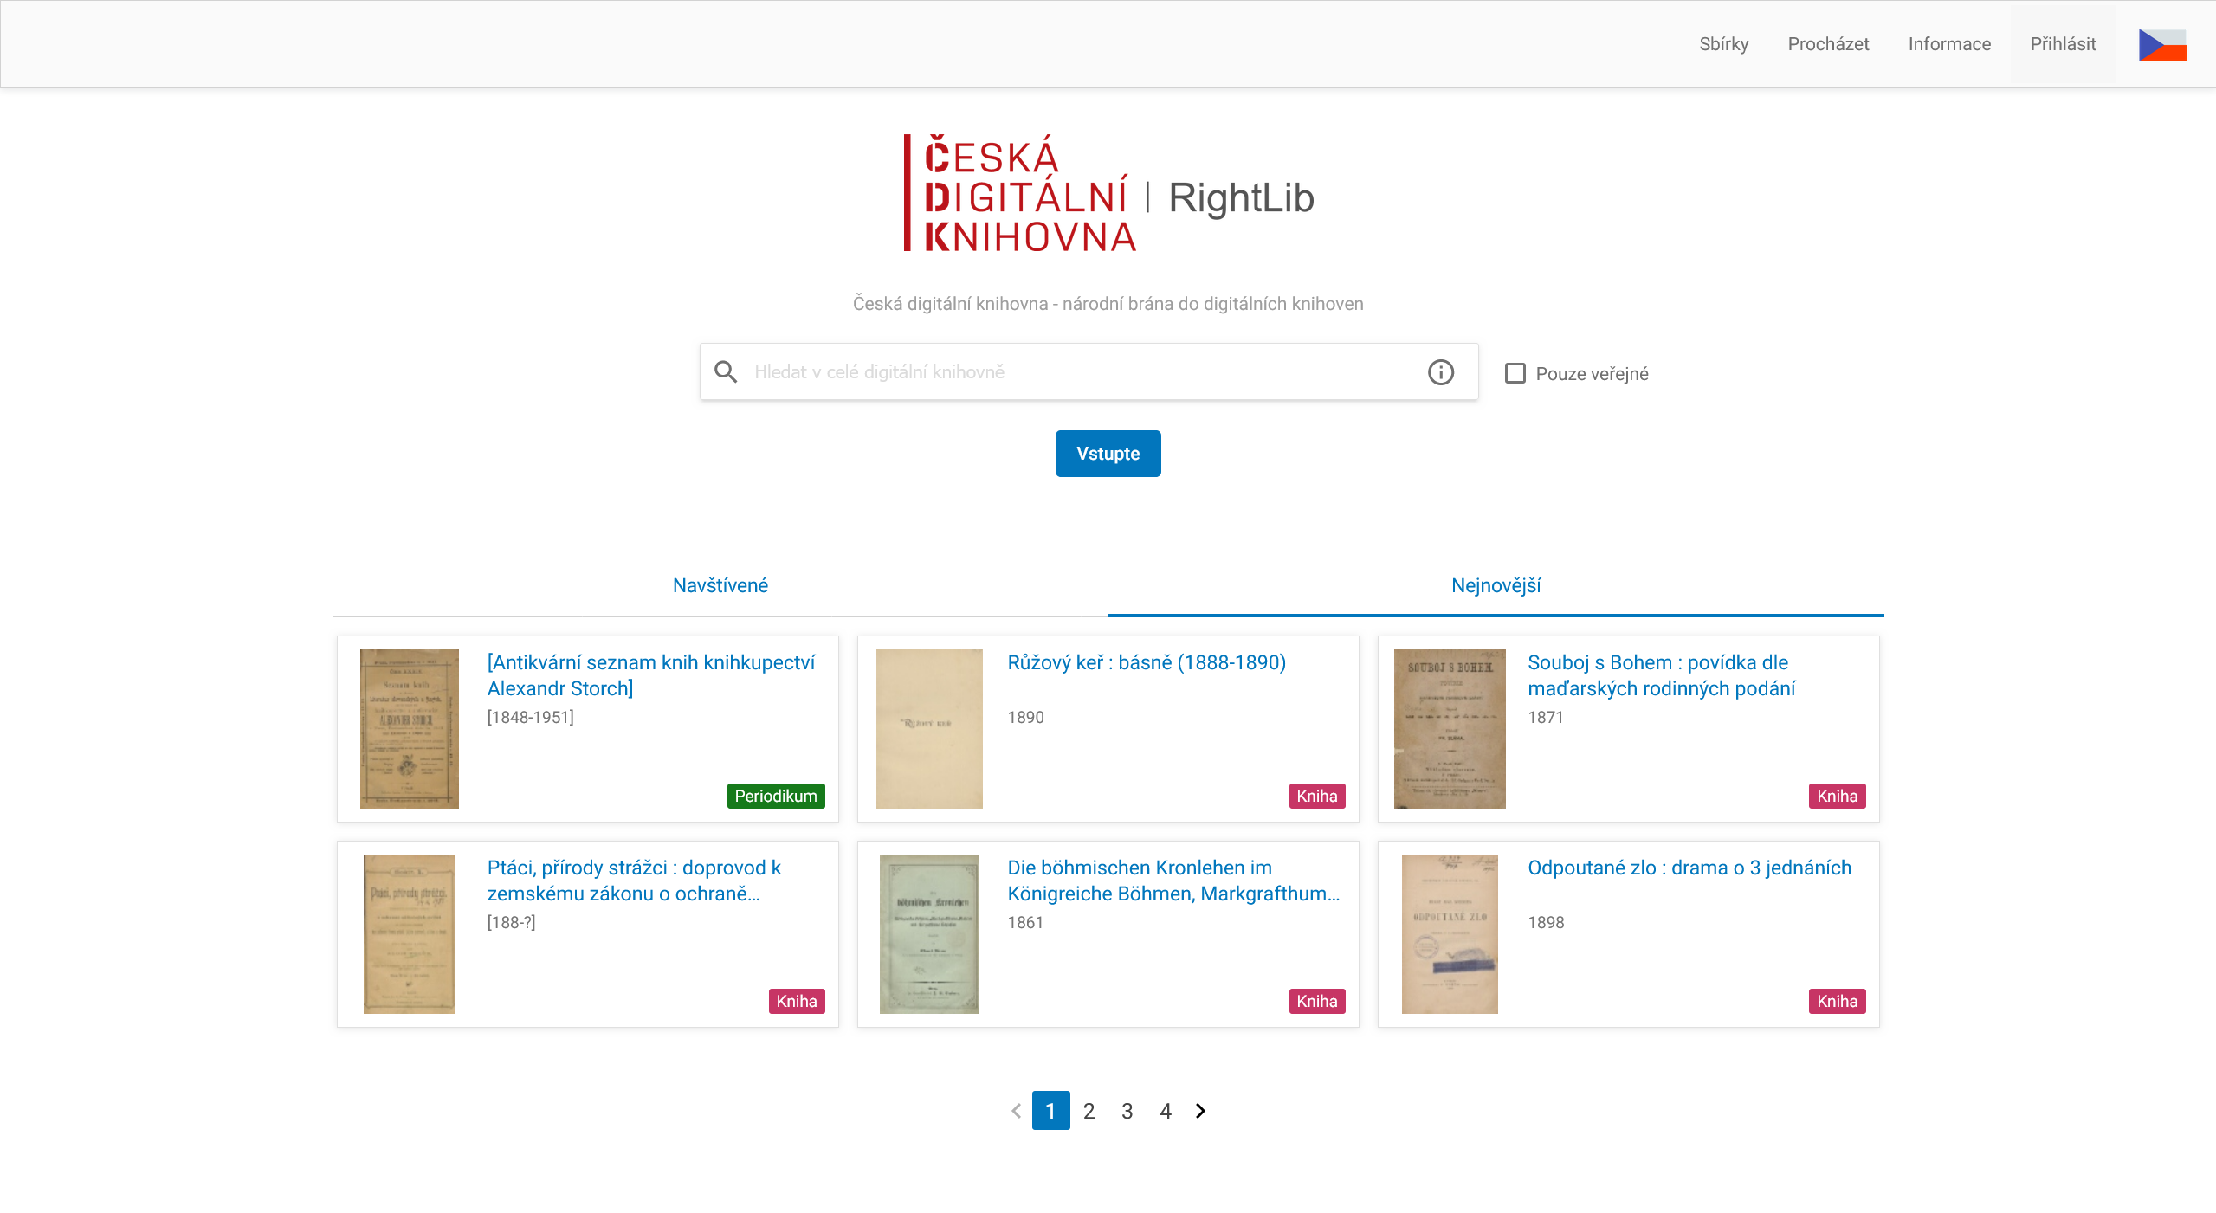
ceskadigitalniknihovna.cz

Slide 7
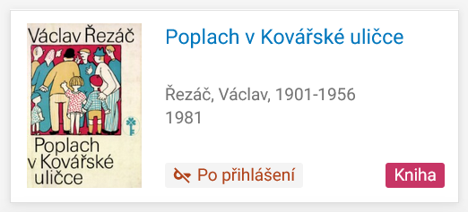
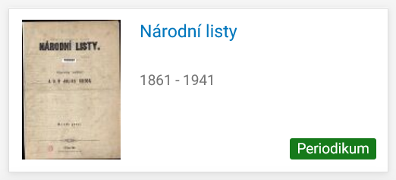
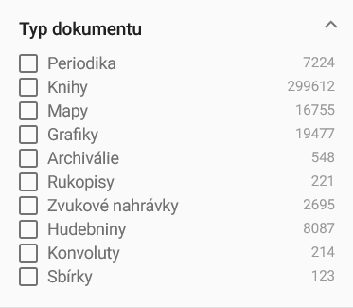
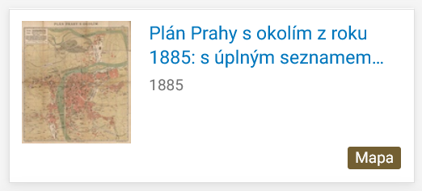
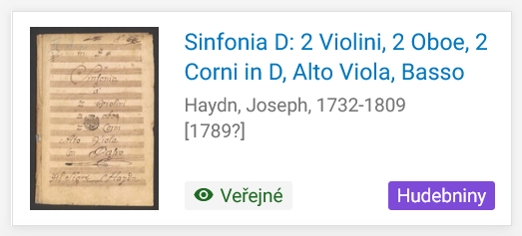
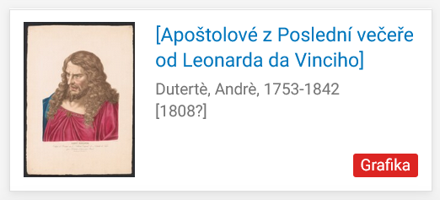
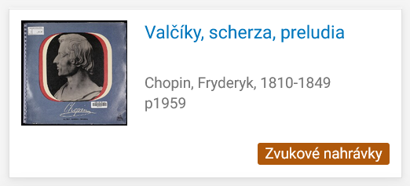
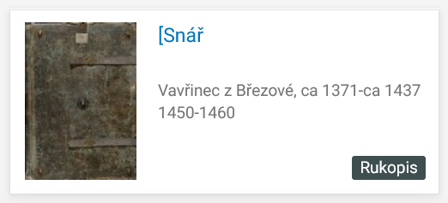
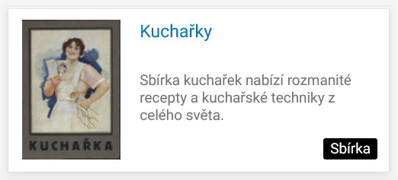
celkem 145 960 626 stran

Slide 8
Pravidla zpřístupnění
zpřístupnění podle autorského zákona
70 let od smrti posledního autora
(nejisté – 110 let od vydání)
26 664 010 volných stran
119 296 616 chráněných stran
pouze cca 20%

Slide 9

Díla nedostupná na trhu (DNNT)
díla zahrnutá do Seznamu děl nedostupných na trhu - sdnnt.nkp.cz
mohou být zpřístupněna na základě licenční smlouvy mezi NKČR a kolektivními správci Dilia a OOA-S
knihy starší než 20 let
periodika starší než 10 let
přístup po přihlášení

Slide 10
knihy do r. 2004 a periodika do r. 2014 po přihlášení vzdáleně
26 664 010 volných
88 071 087 po přihlášení
31 225 529 chráněných nebo ostatních licencí

Slide 11












Knihovny zapojené v ČDK
Knihovny s přístupem k DNNT:
Národní knihovna ČR
Moravská zemská knihovna v Brně
Knihovna Akademie věd ČR
Studijní a vědecká knihovna v Hradci Králové
Knihovna Ústeckého kraje
Krajská knihovna Františka Bartoše ve Zlíně
Krajská knihovna v Pardubicích
Středočeská vědecká knihovna v Kladně
Ostatní knihovny:
Vysoká škola ekonomická v Praze
Západočeské muzeum v Plzni
Knihovna Antonína Švehly
Jihočeská vědecká knihovna v Českých Budějovicích

Slide 12
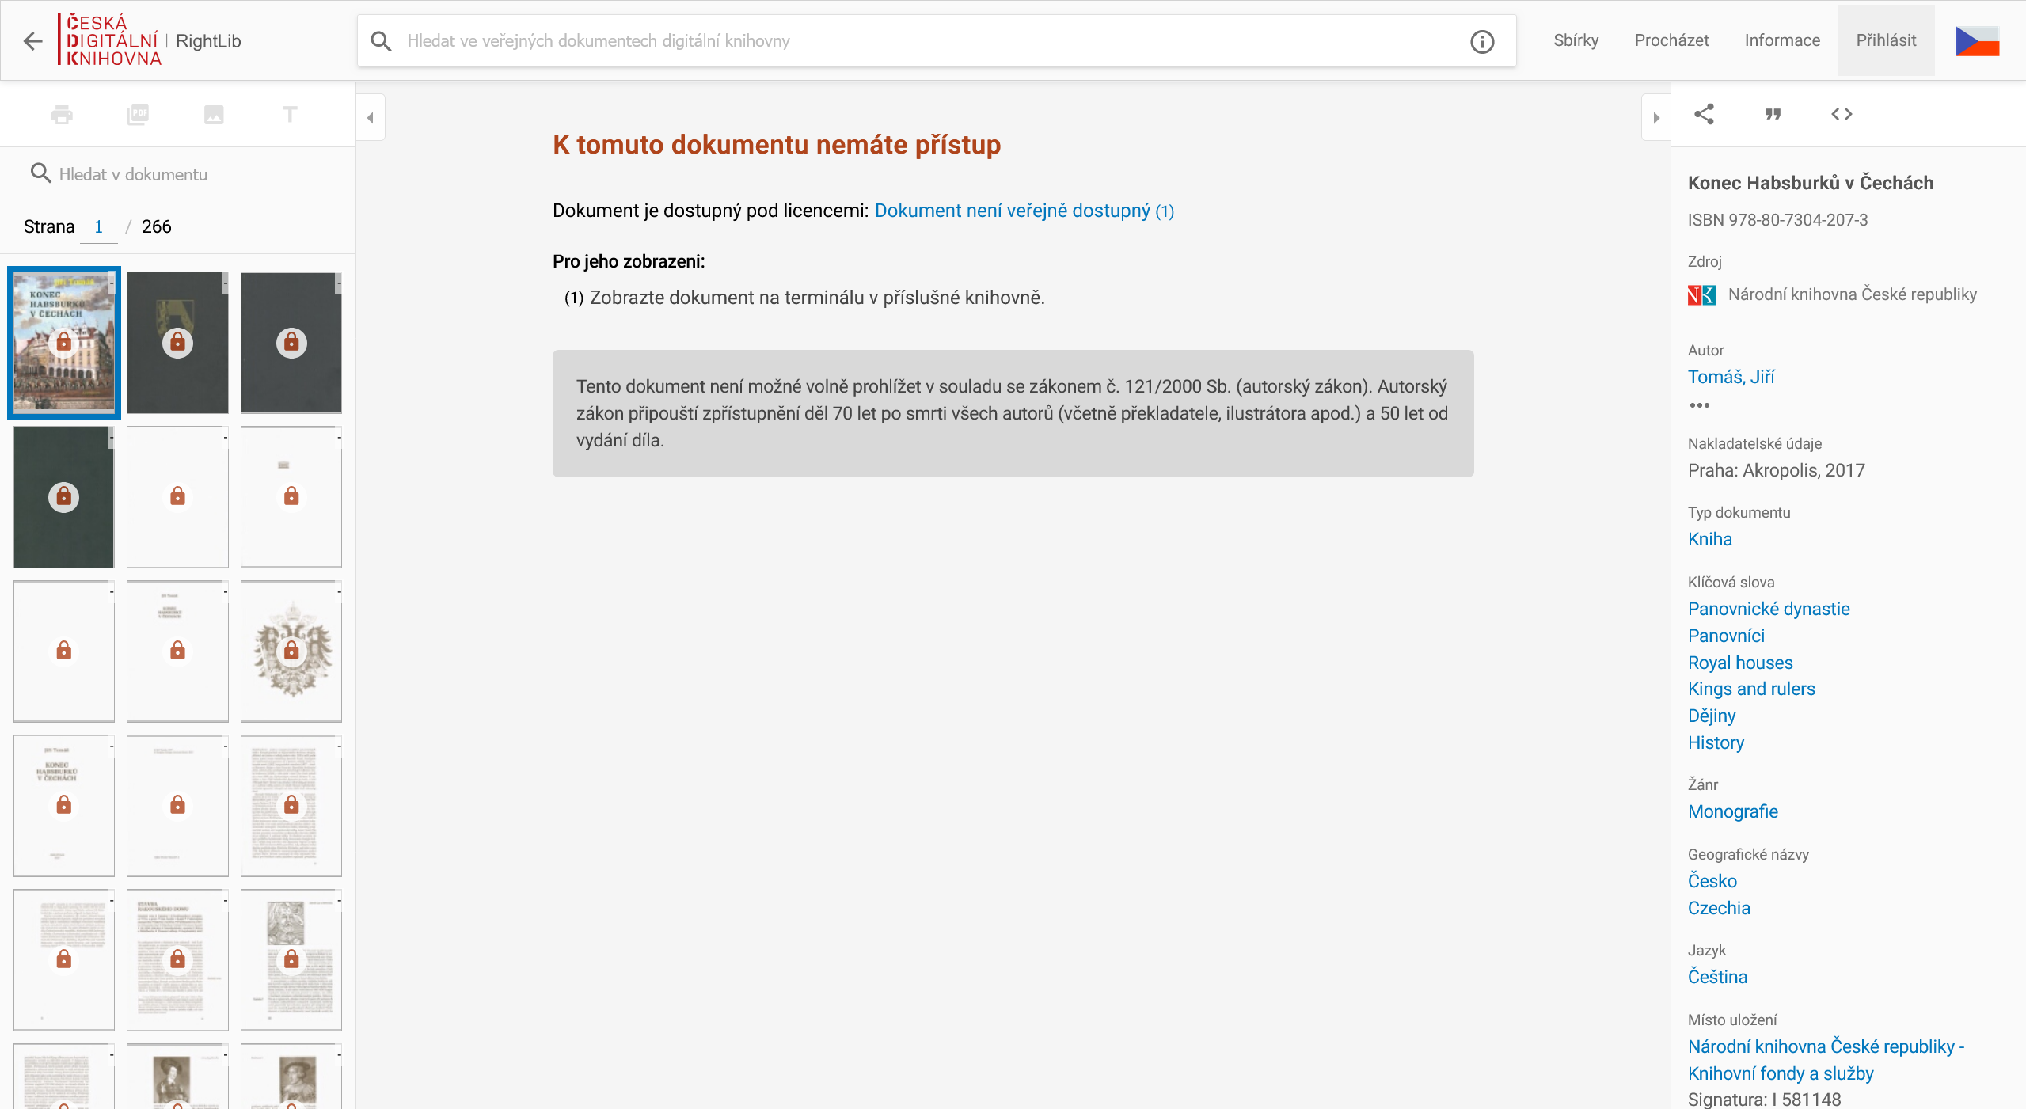
chráněné dokumenty

Slide 13
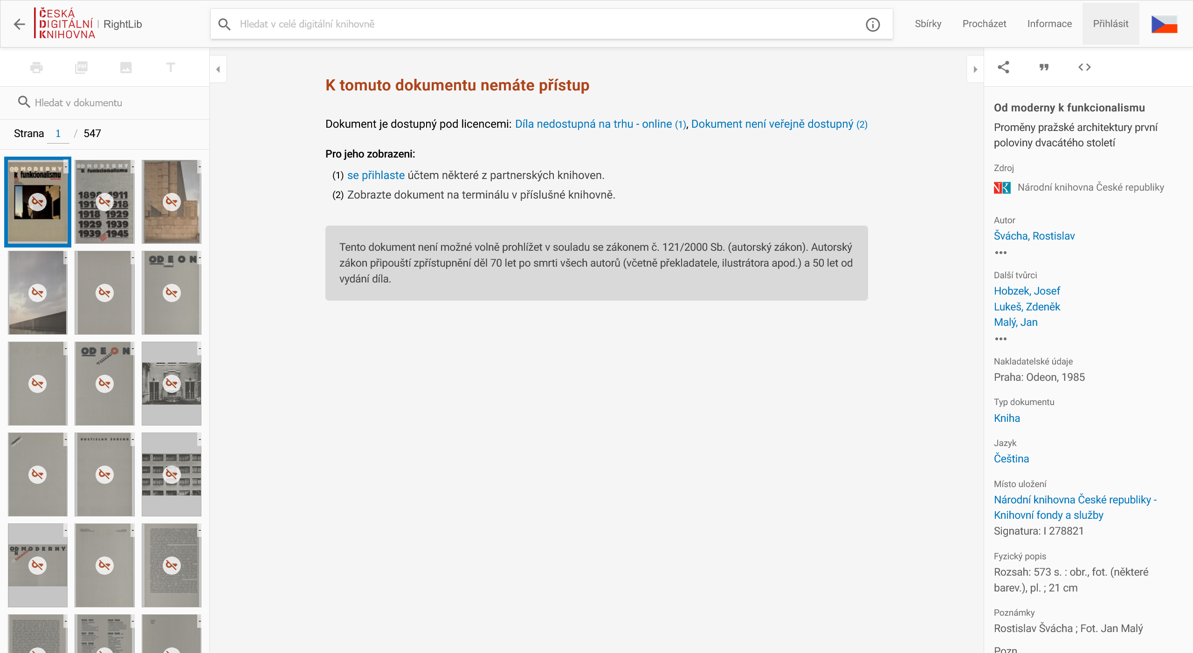
dokumenty dostupné po přihlášení

Slide 14
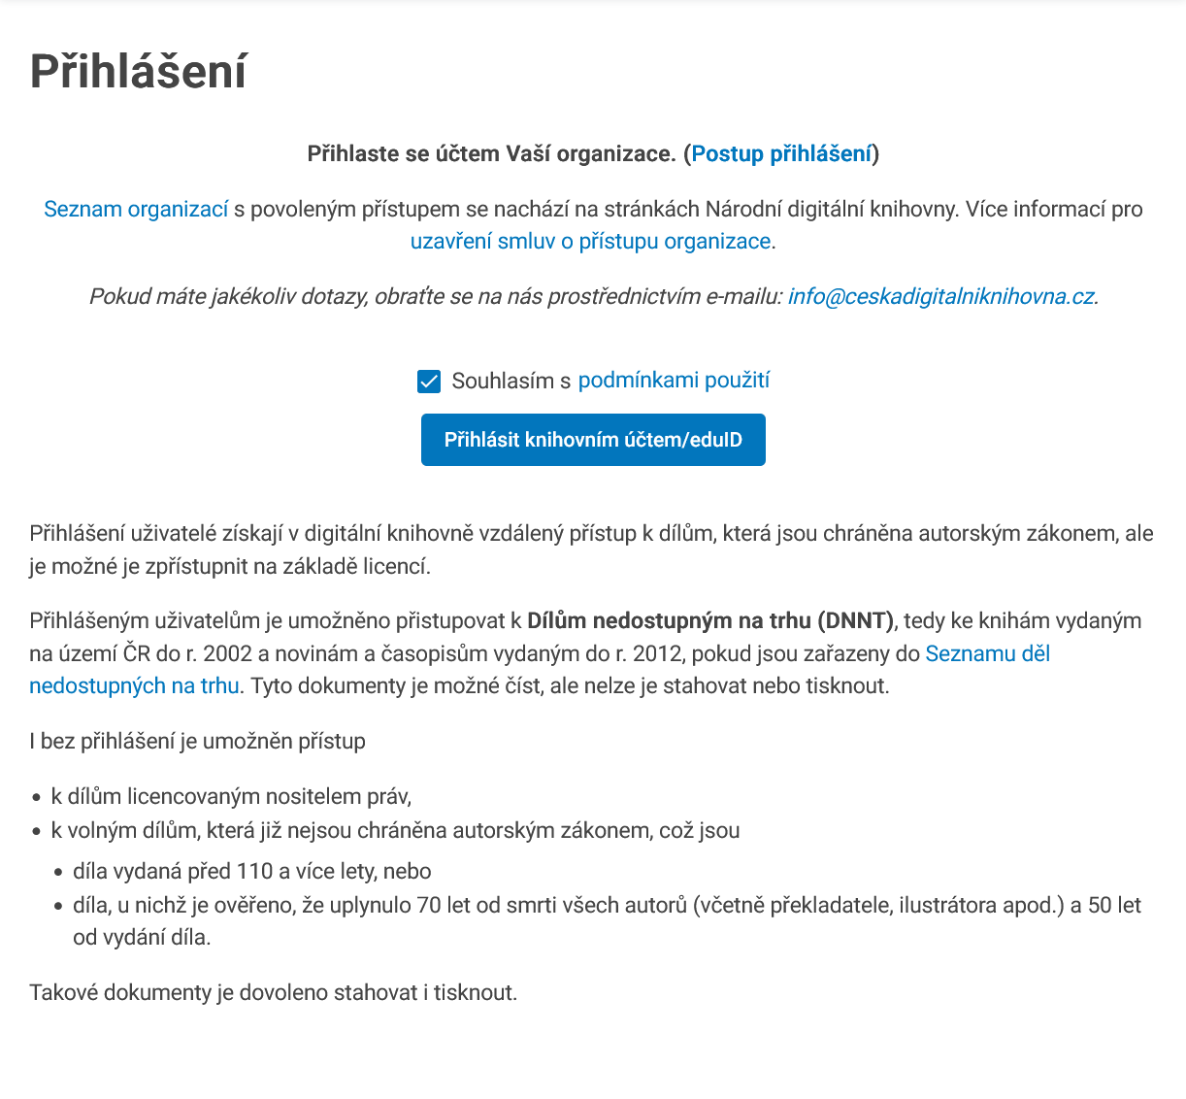
přihlašování

Slide 15
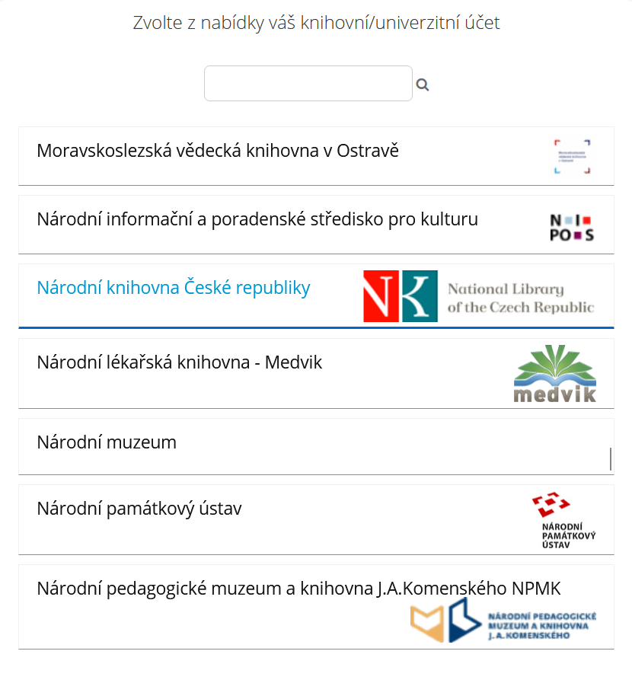
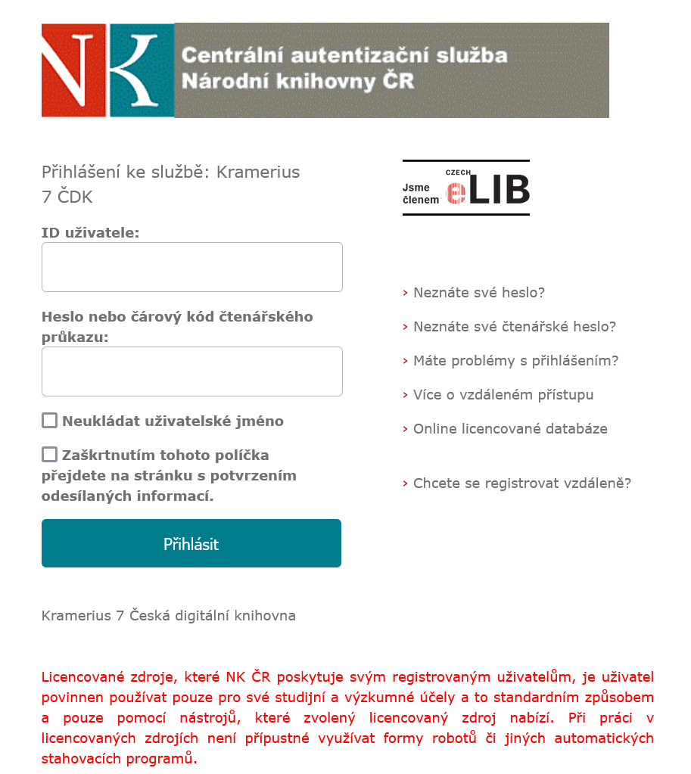

Slide 16
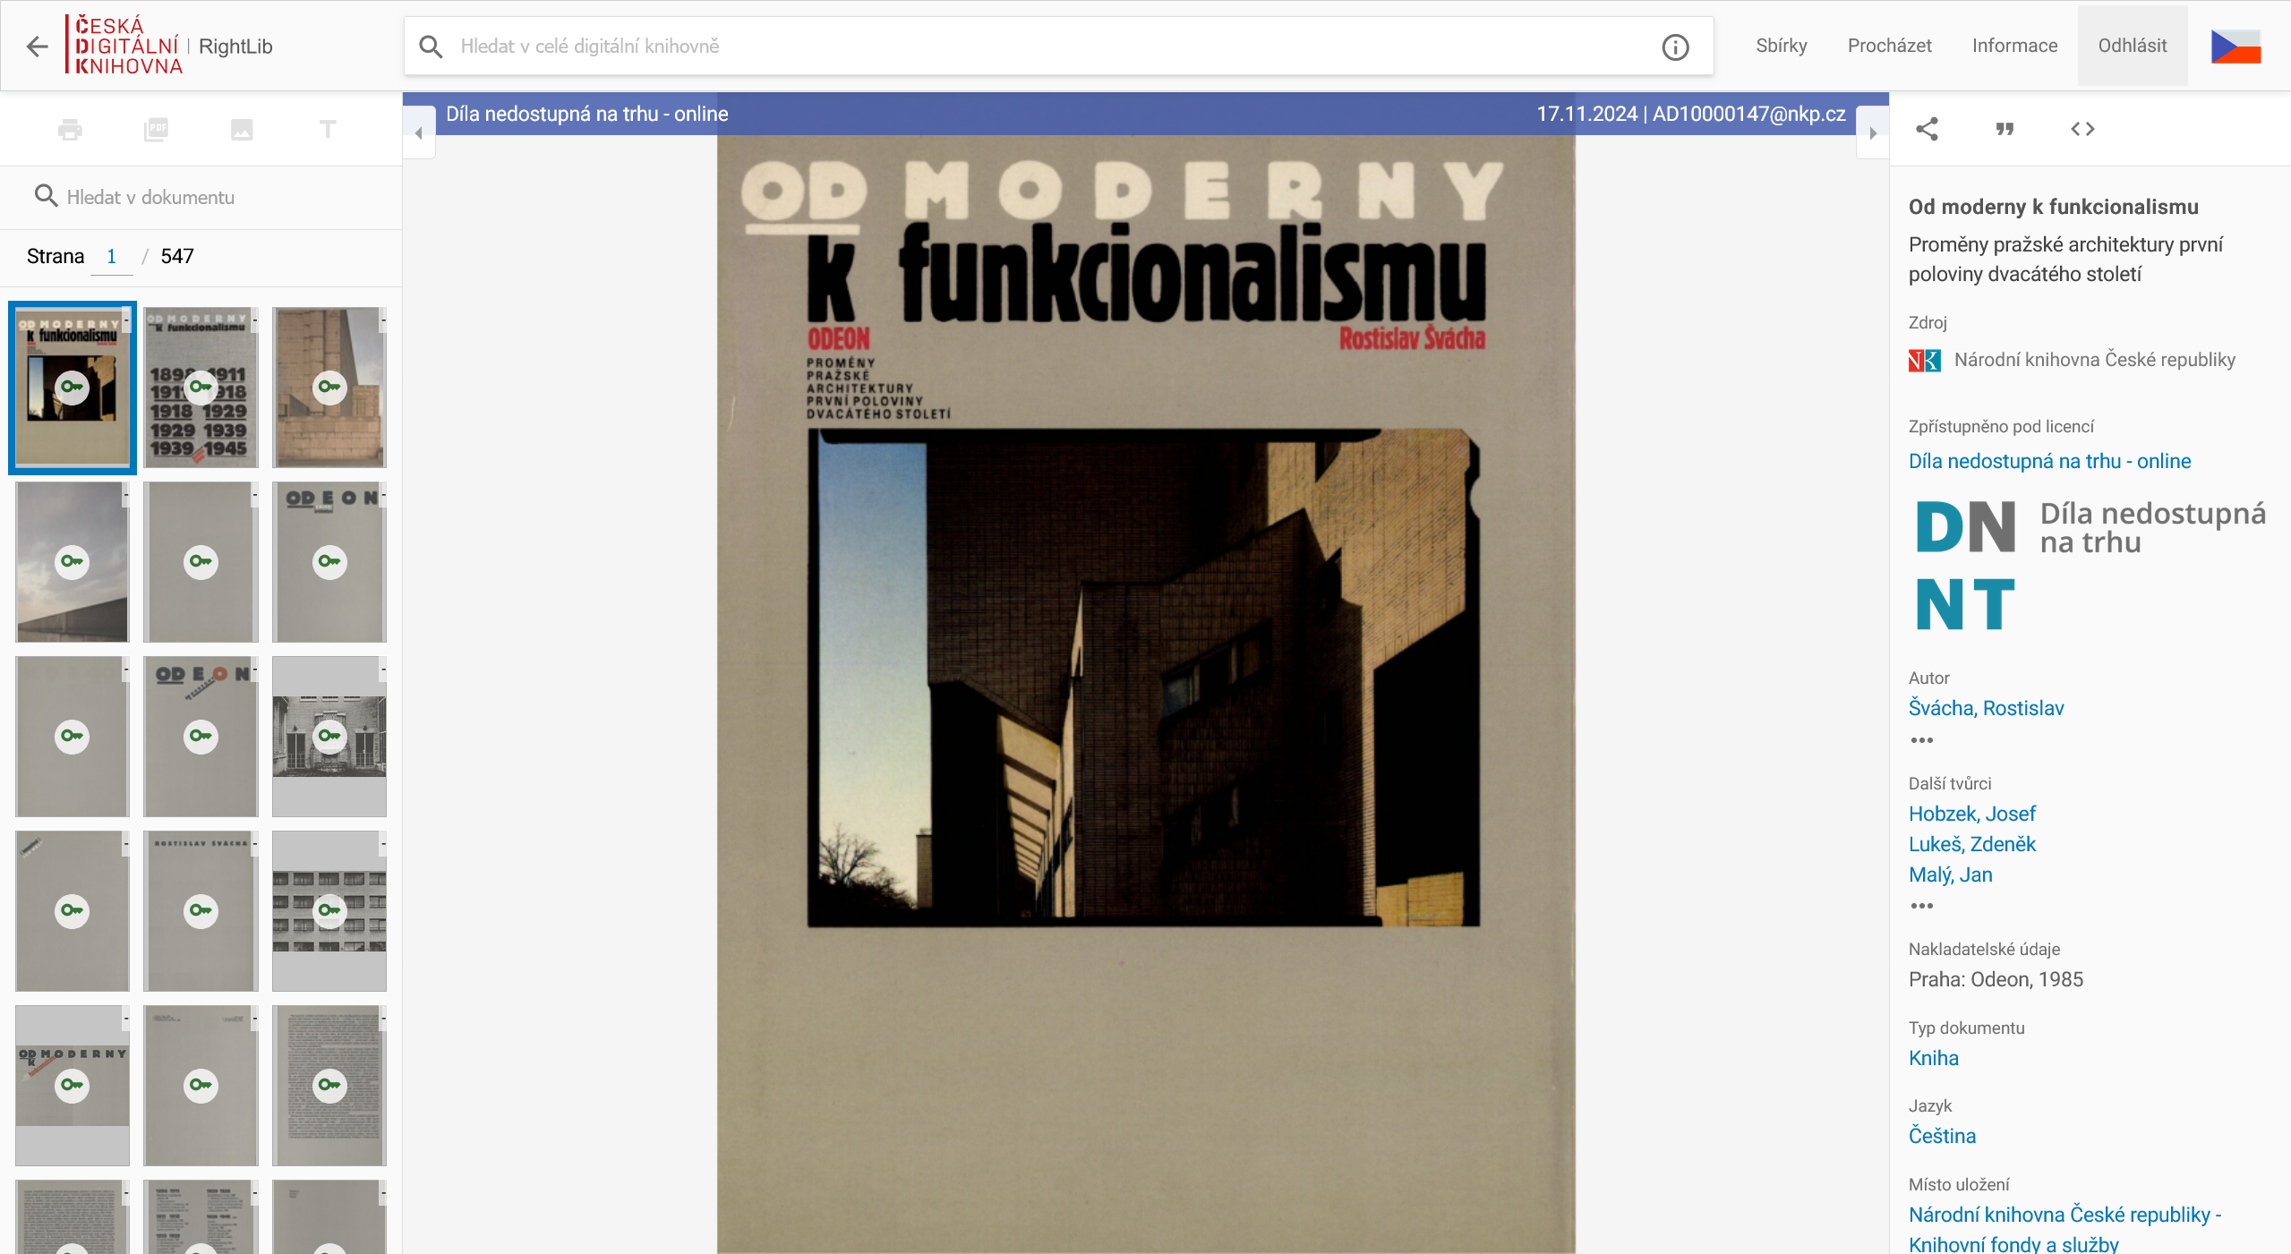

Slide 17
Základy práce s Českou digitální knihovnou

Slide 18
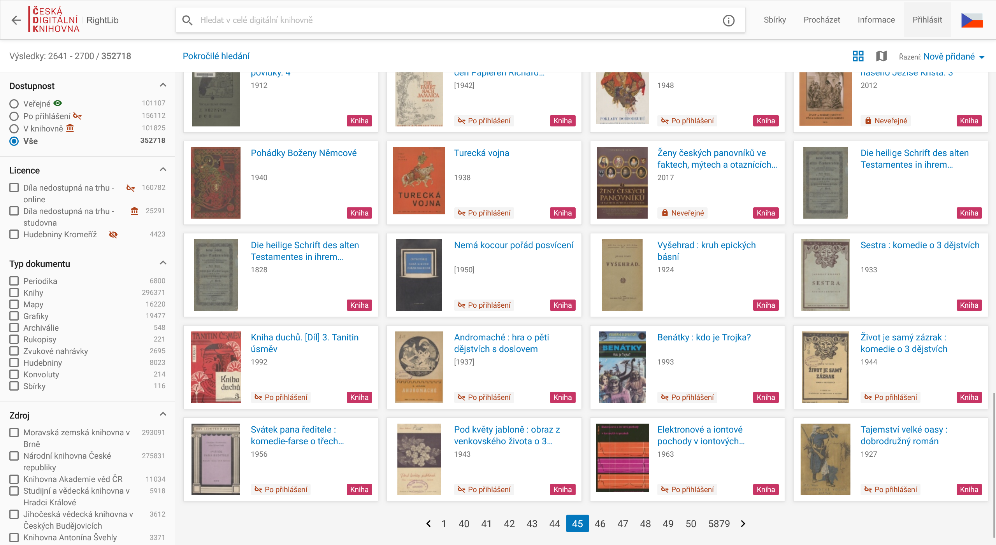

Slide 19








Dostupnost

Slide 20
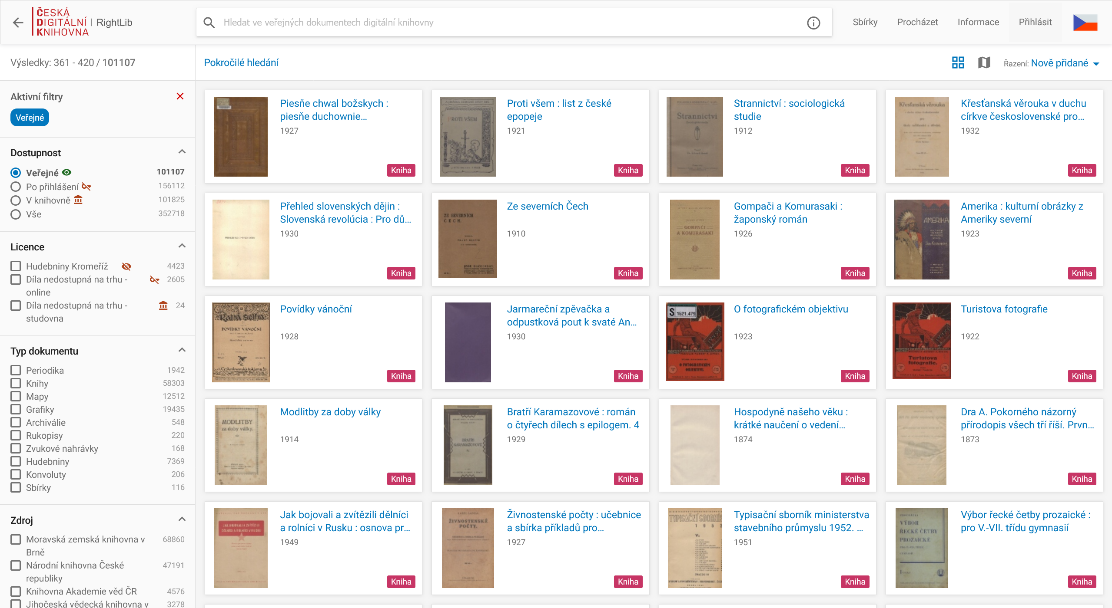

Slide 21
vyhledávání
přihlašování
filtrování

Slide 22
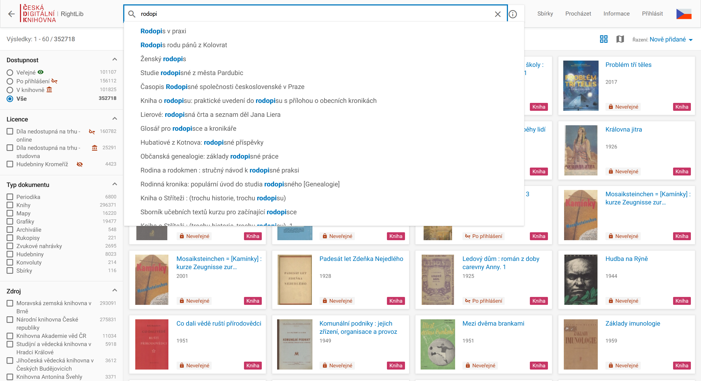
vyhledávání

Slide 23
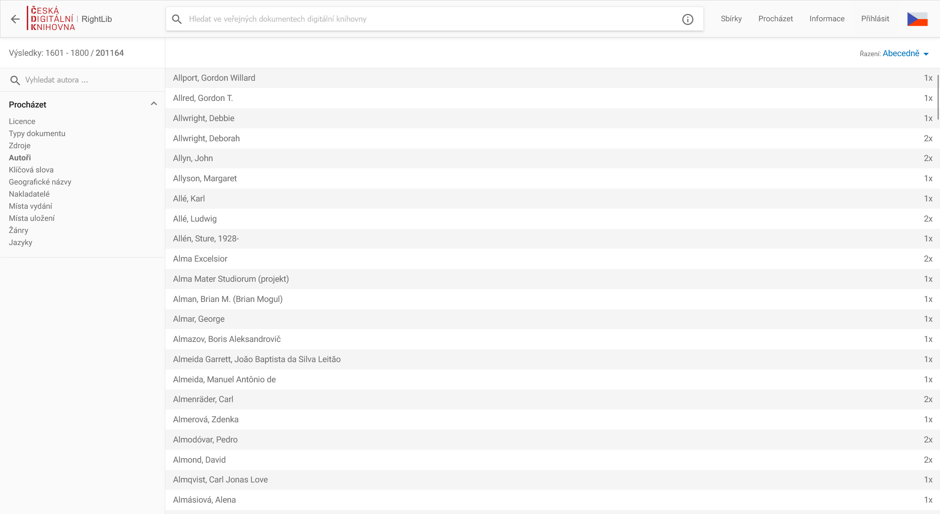
vyhledávání pomocí funkce procházet

Slide 24
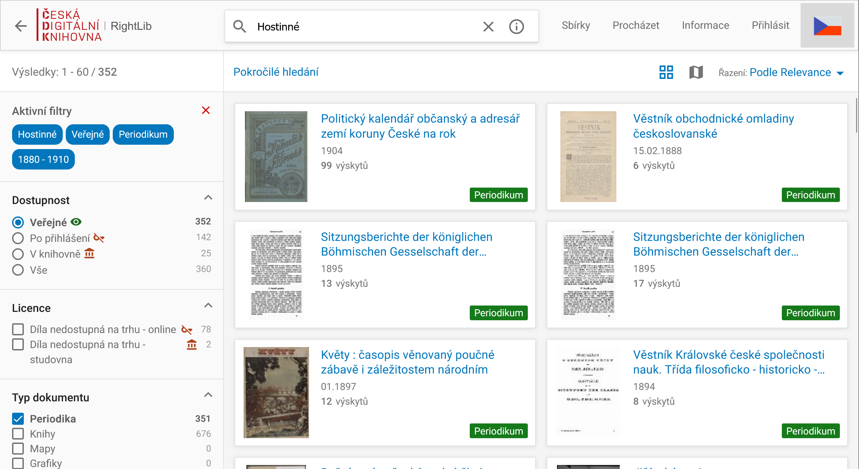
aktivní filtry

Slide 25
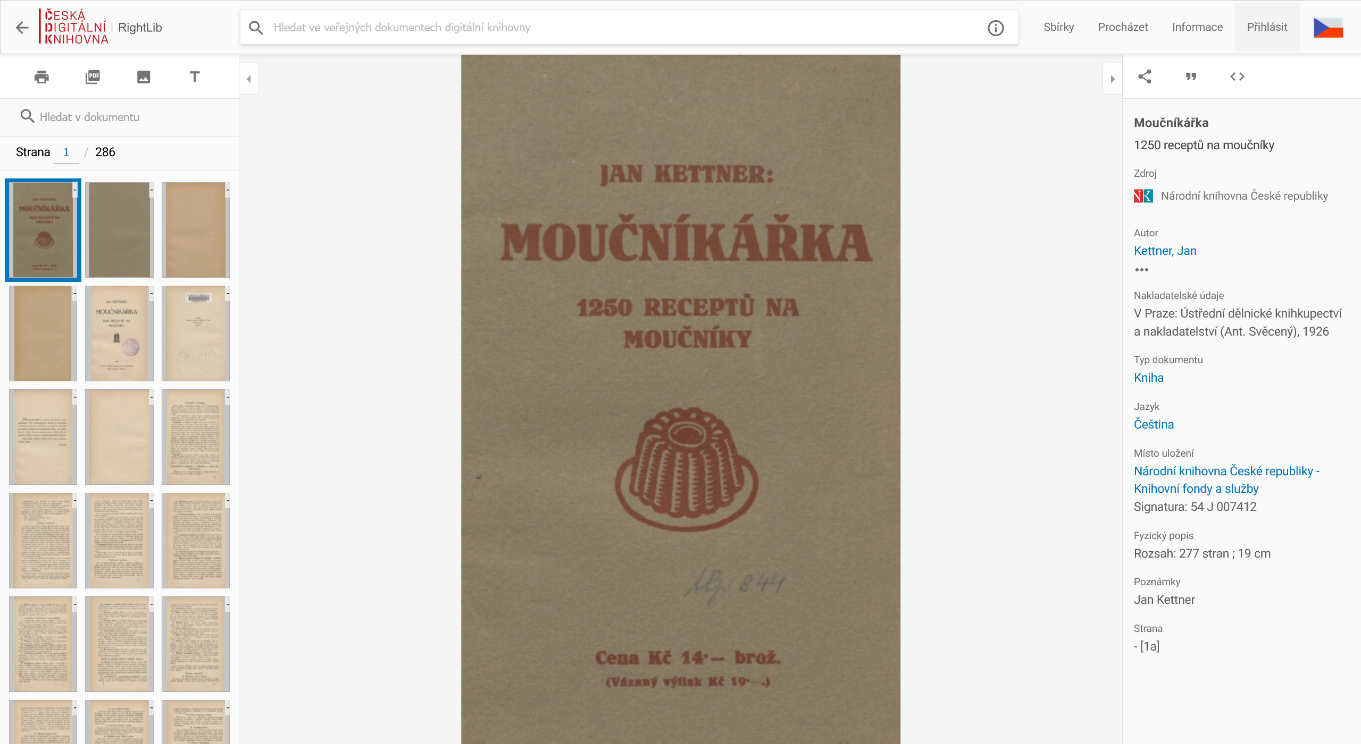

Slide 26
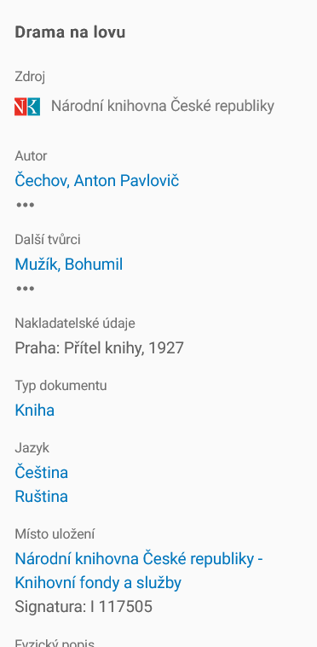
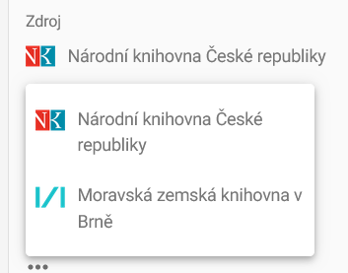
Česká digitální knihovna
prioritizace zobrazení dokumentu podle místa uložení
  dokument uložený ve dvou knihovnách se zobrazí s prioritizací knihovny vlastníka
  zapojeným knihovnám tak neklesá návštěvnost

Slide 27
tisk
stáhnout PDF
stáhnout obrázek
textový přepis strany
citace
vyhledávání v dokumentu
náhledy stran
popis knihy

Slide 28
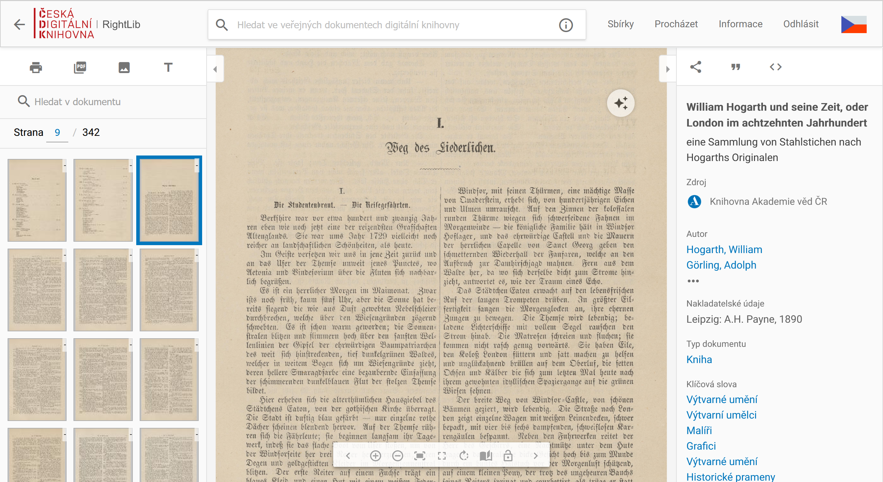
pokročilé funkce a funkce AI

Slide 29
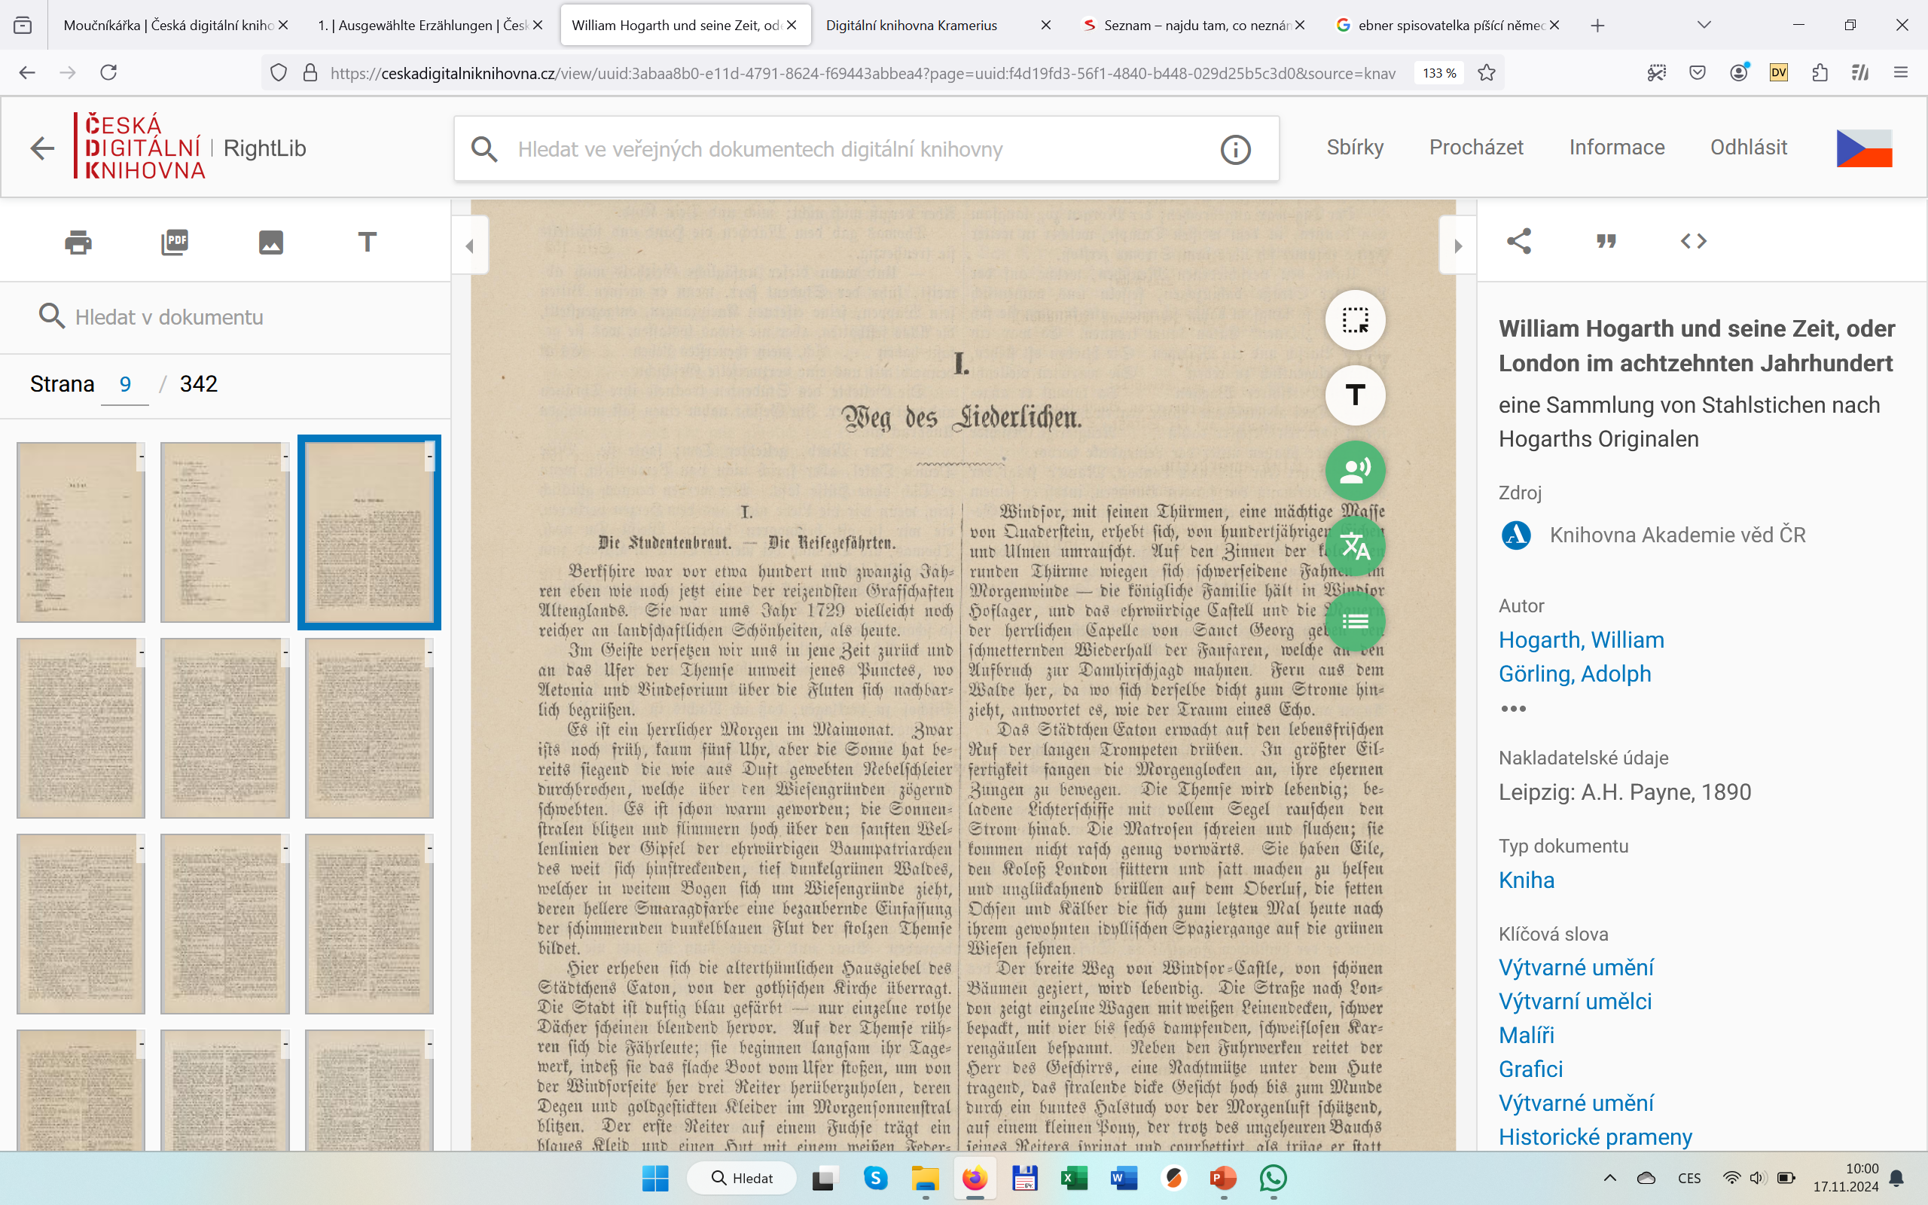
vybrat oblast
textový přepis
přečíst stranu
přeložit stranu
sumarizovat stranu
funkce dostupné
po přihlášení
a pouze u veřejných dokumentů

Slide 30
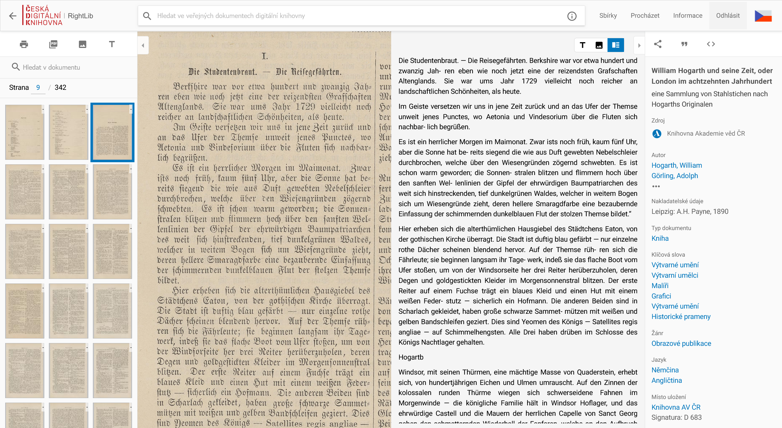
textový přepis

Slide 31
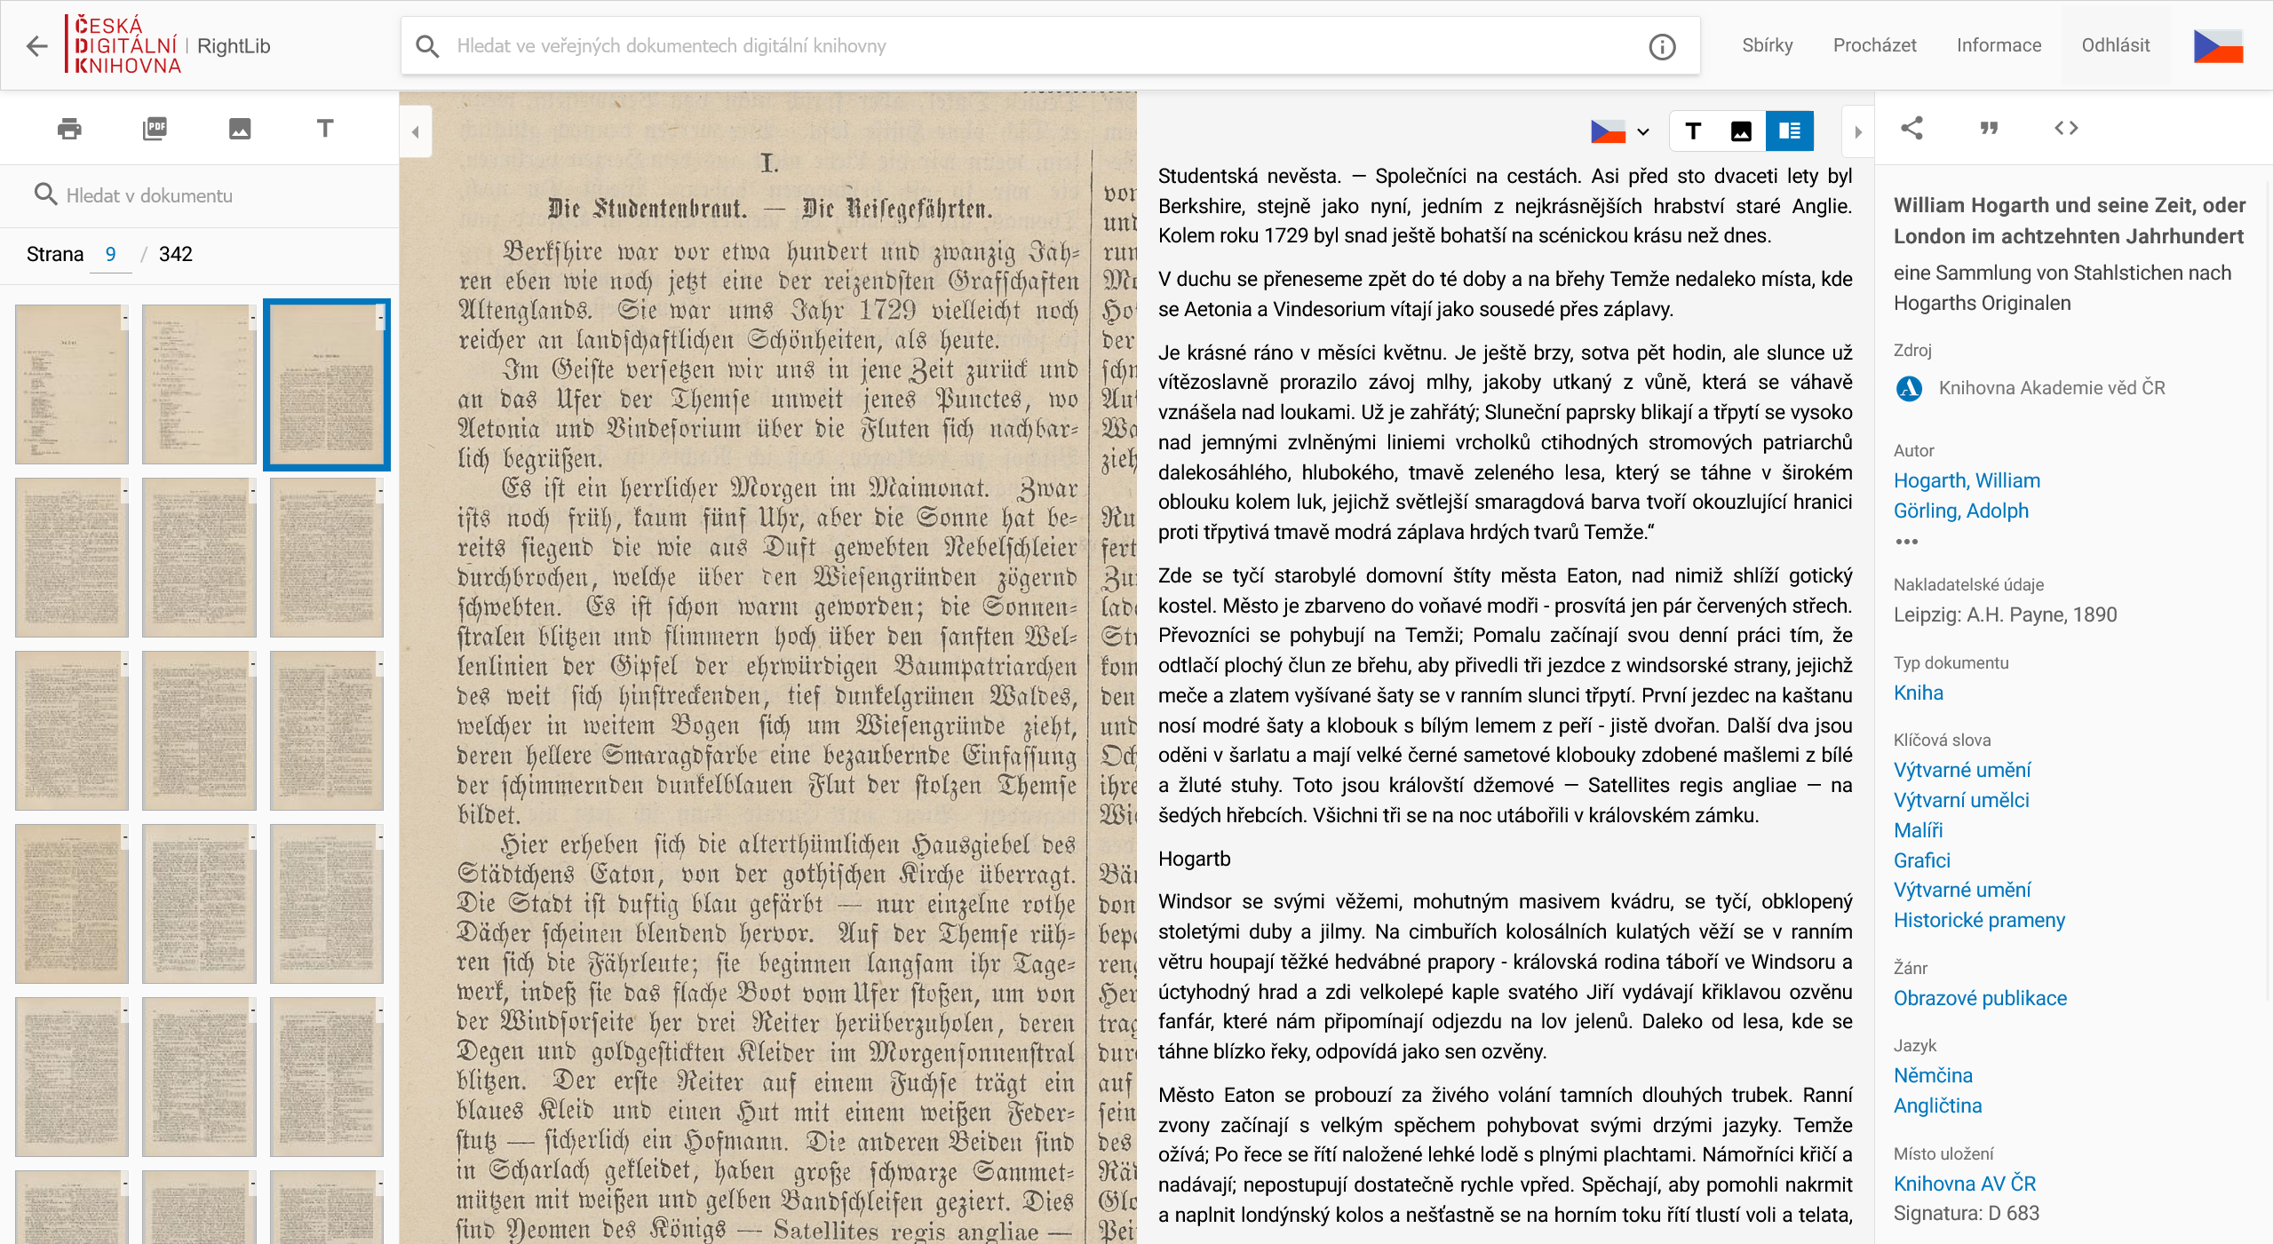
překlad

Slide 32
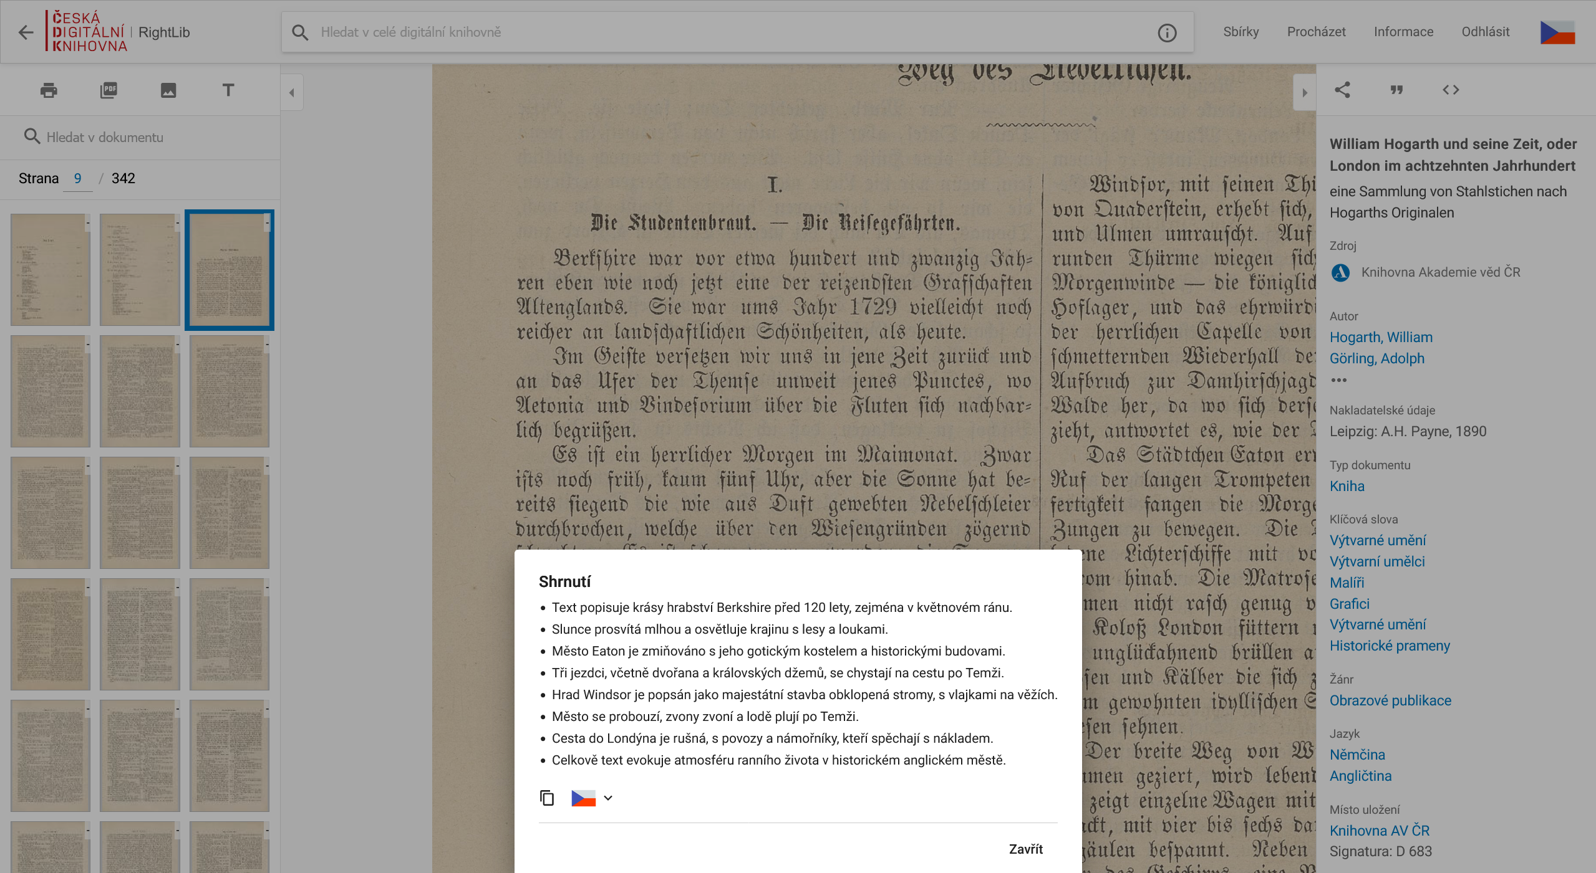
sumarizace textu

Slide 33
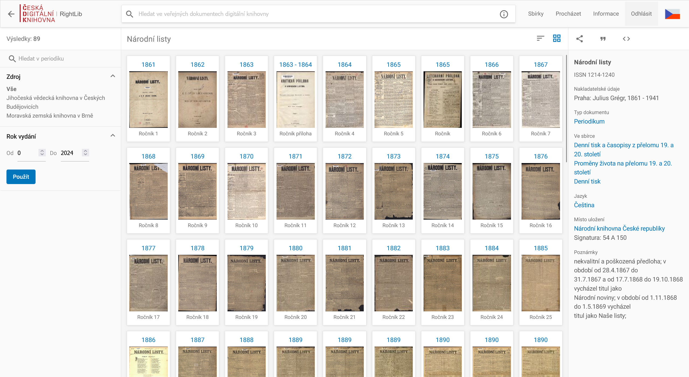
zobrazení novin
a časopisů

Slide 34
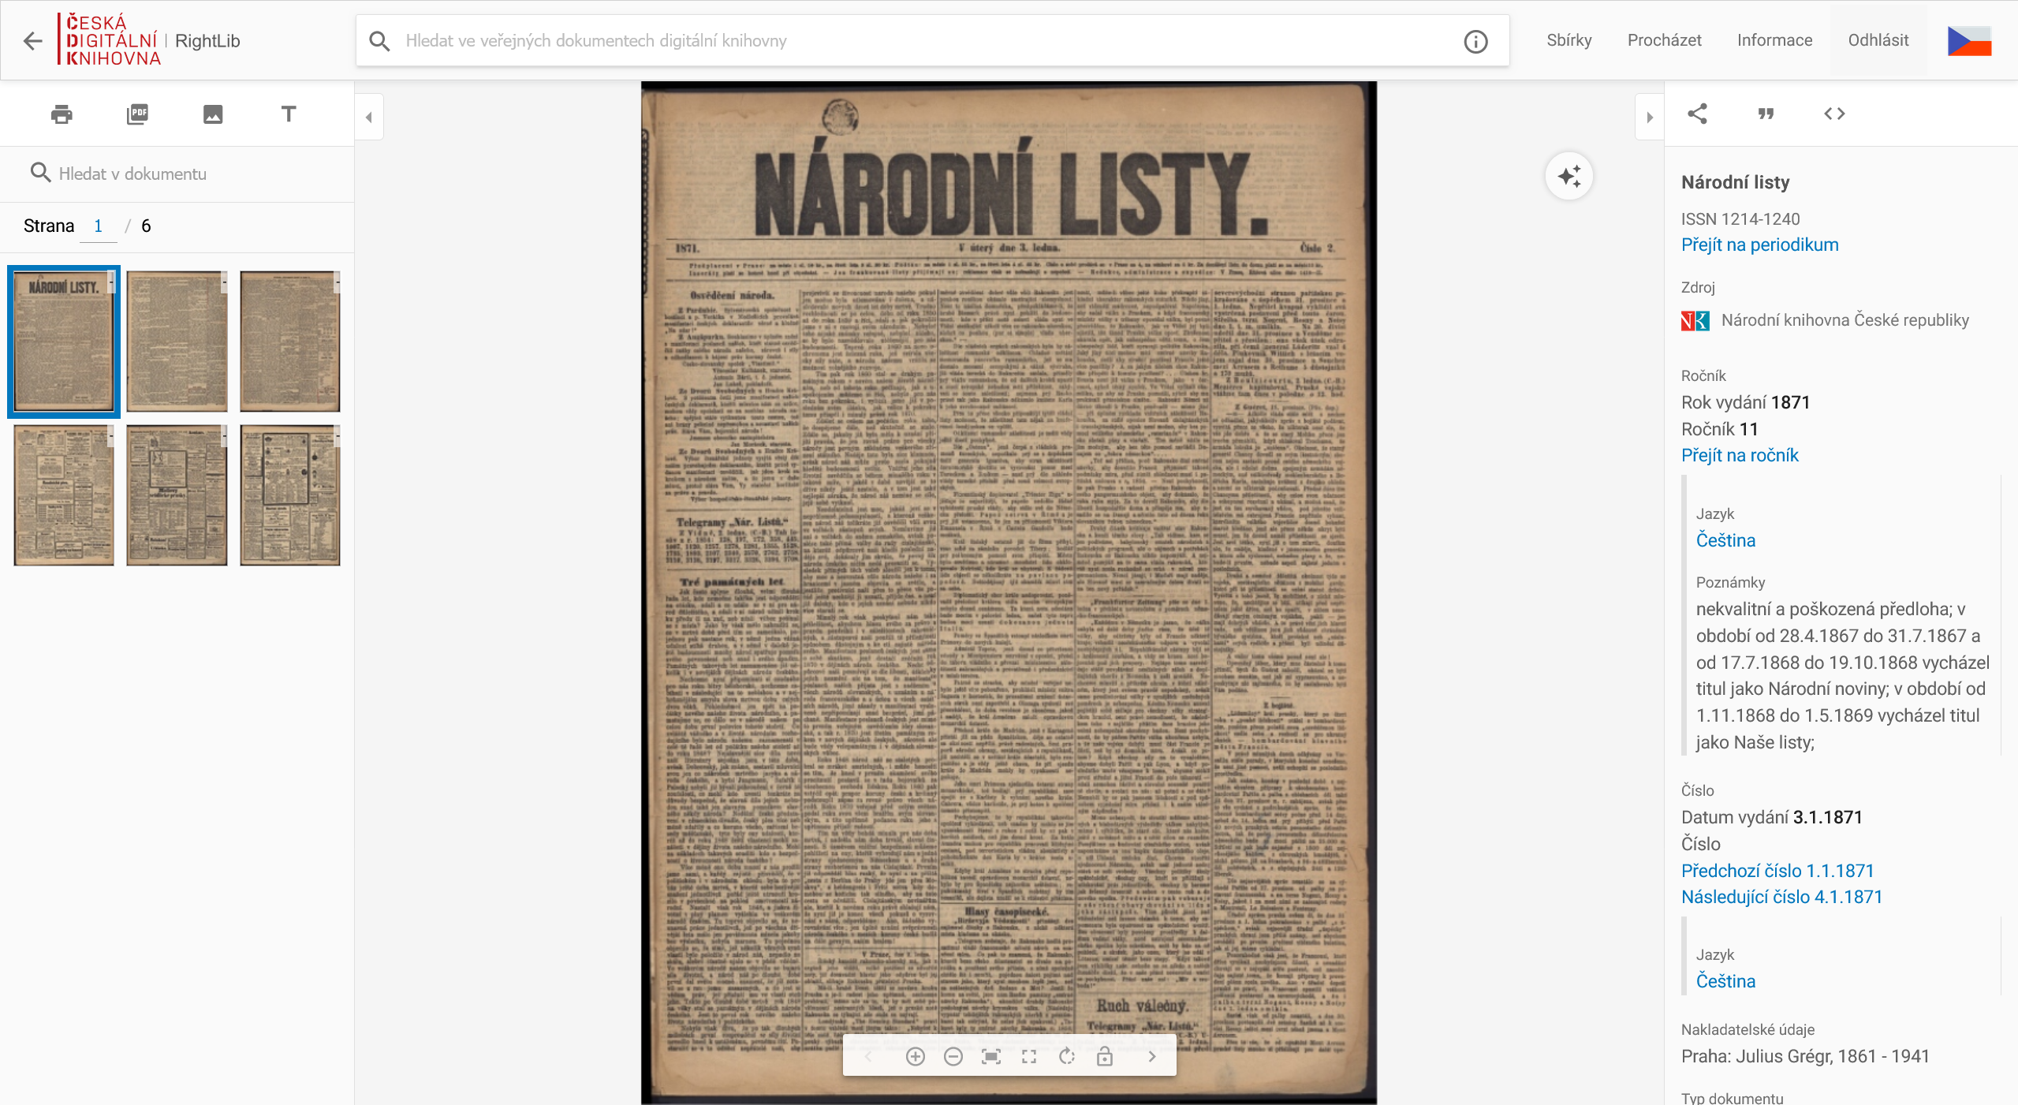
procházet periodikum
procházet ročník
listování čísly

Slide 35
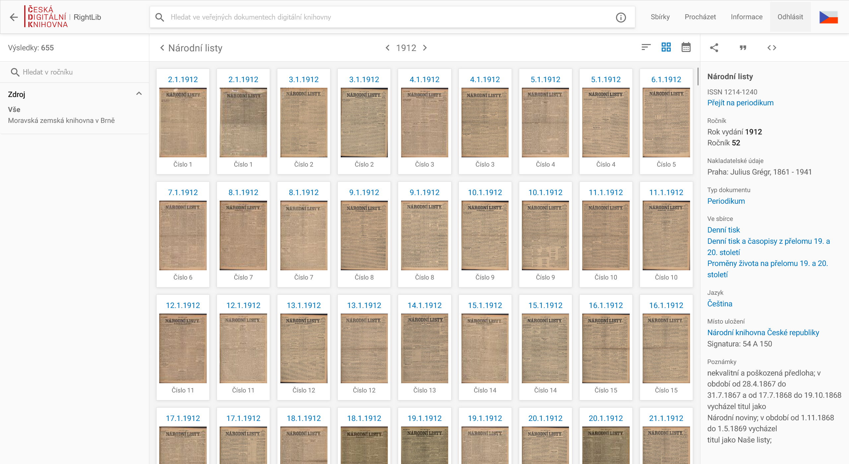
periodika – zobrazení mřížky

Slide 36
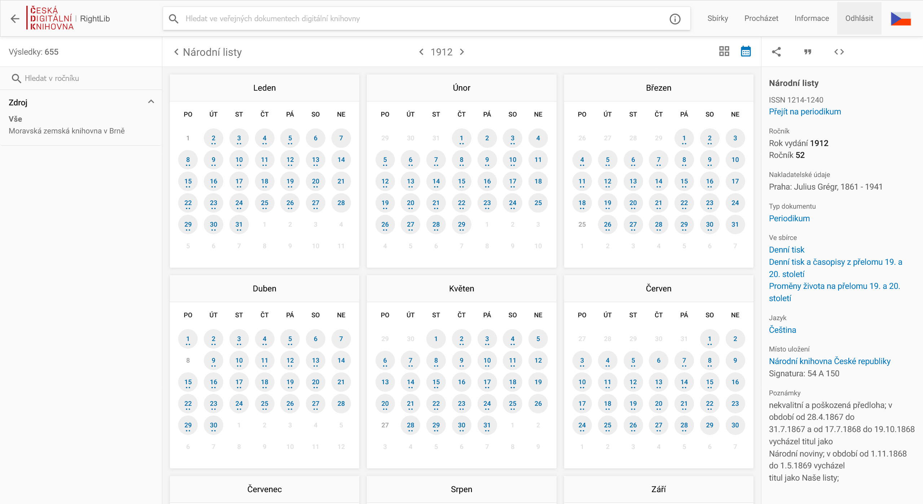
periodika – zobrazení kalendáře

Slide 37
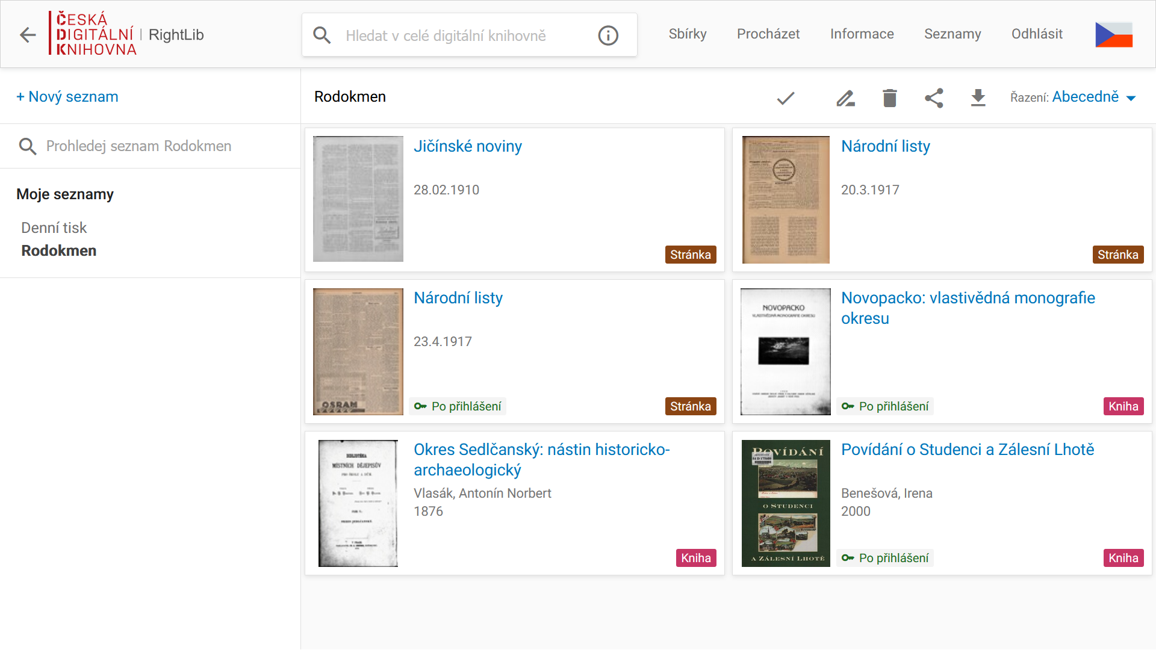
uživatelské seznamy

Slide 38
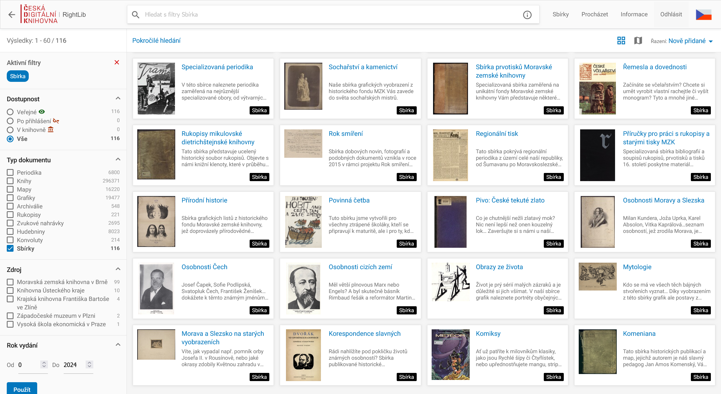
virtuální sbírky

Slide 39
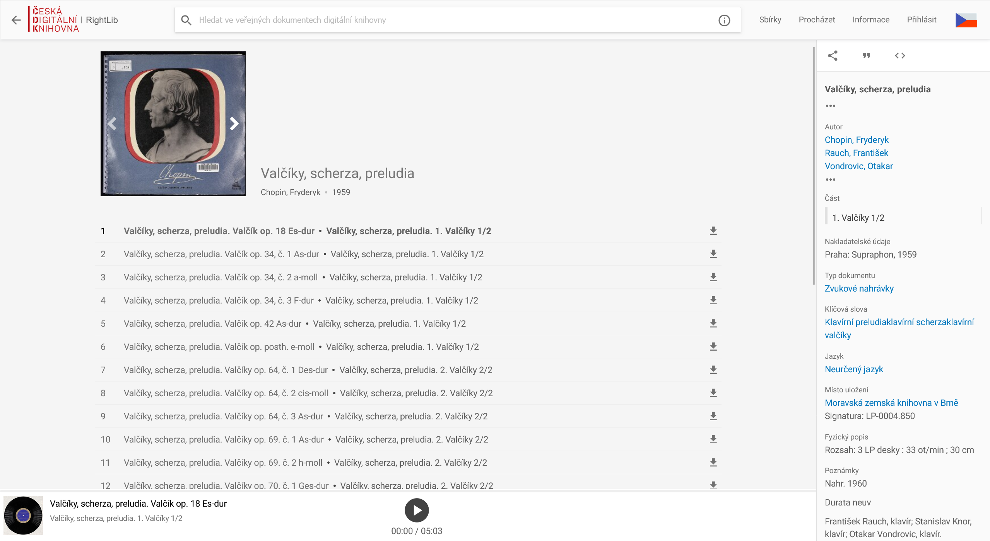
hudební přehrávač

Slide 40
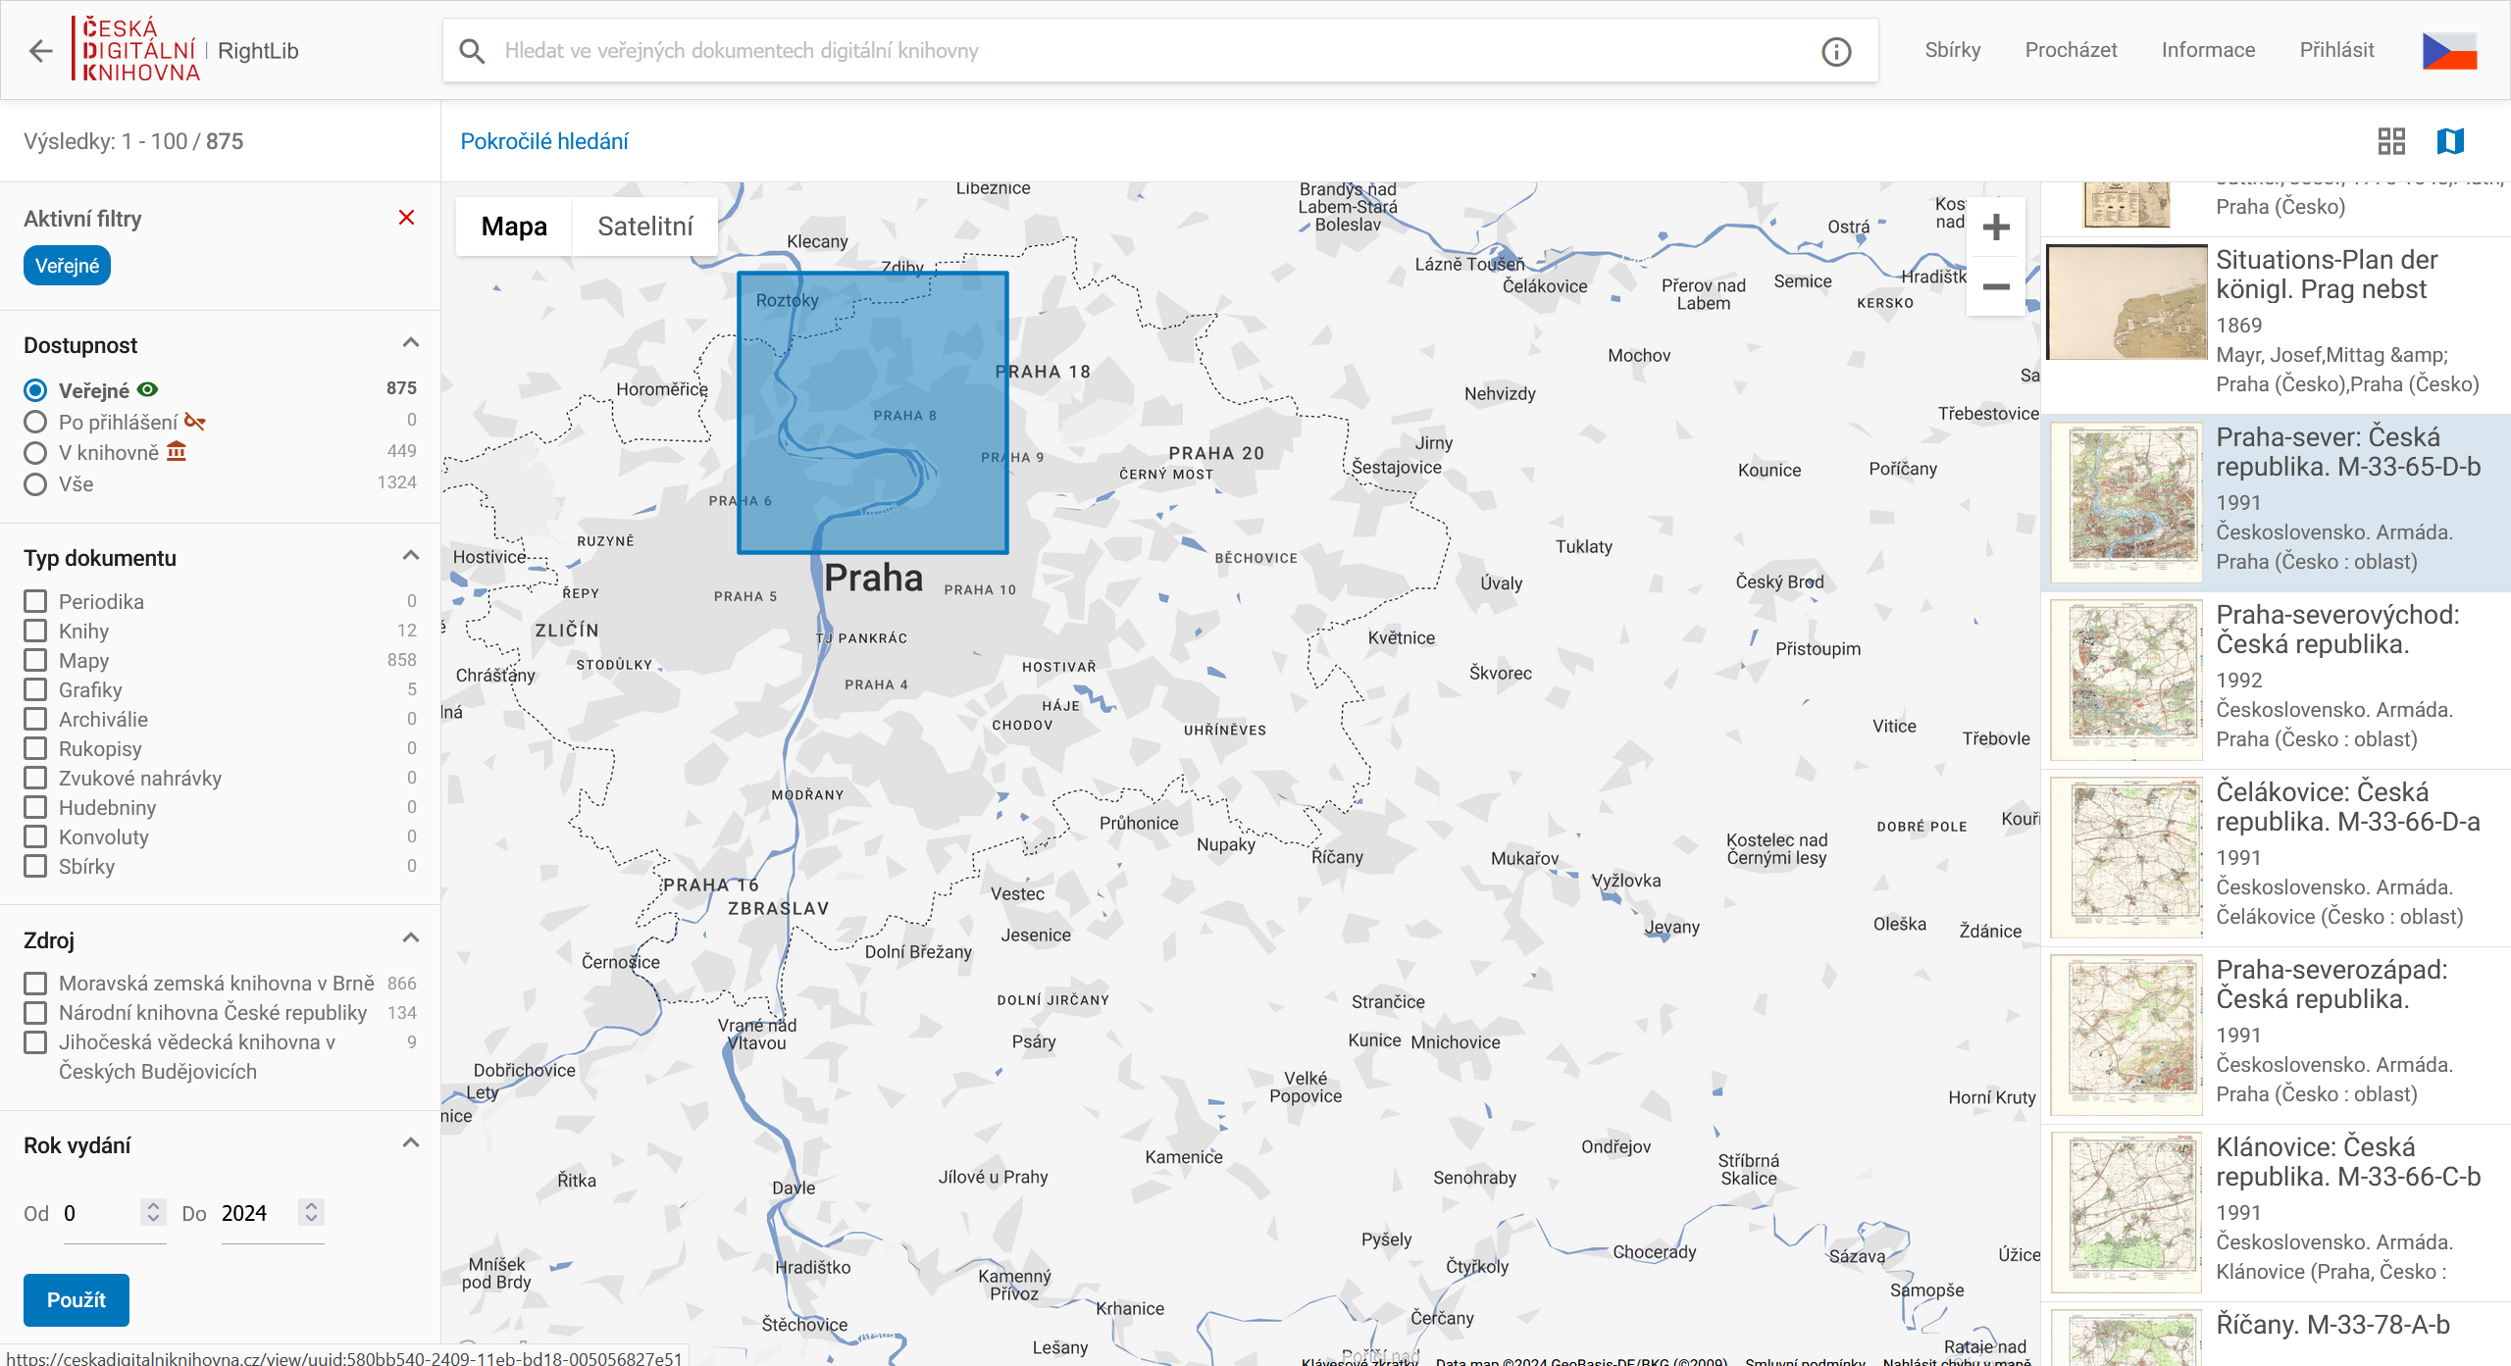
zobrazení výsledků na mapě

Slide 41
Pokročilé vyhledávání
? - zástupný znak libovolného právě jednoho znaku: filo?ofie; sedlčan?
* - zástupný znak libovolného počtu libovolných znaků: filo*ofie; sedlčan*
- filozofie/filosofie; Sedlčany/Sedlčansko/Sedlčanech…
AND - logický operátor pro výskyt obou výrazů: Třebnice AND Sedlčany
OR - logický operátor pro výskyt alespoň jednoho z výrazu: Třebnice OR Nalžovice
NOT - vyloučení výrazu: Hradec NOT Králové
„“ - přesná shoda: „Josef Václav Radecký z Radče“

Slide 42
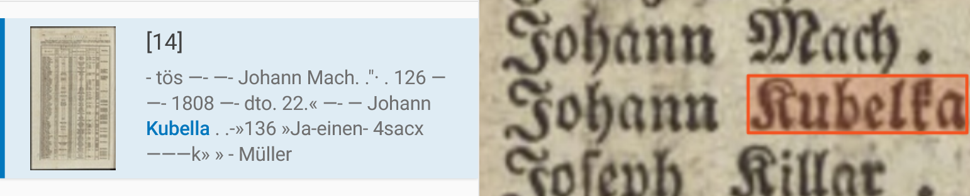
Na co nezapomínat
Pokládat jednoduché dotazy, ale vyhýbat se obecným výrazům
Při velkém množství výsledků musíme dotaz zúžit (i pomocí operátorů AND, NOT atd.)
Zohledňovat skloňování
Textový přepis není dokonalý, může obsahovat chyby (např. u fraktury zaměňování písmen L a K)
Slova mohou být rozdělena na konci řádku, můžeme zkusit použít varianty „Sedl-čansko“, „No-vák“
Pravopis se měnil v průběhu času (můžeme použít zástupný znak, mu*eum – museum/muzeum)
Při vyhledávání konkrétních míst nebo názvů zohlednit všechny historické nebo cizojazyčné varianty (Třebnice, Střebnice, Střevnice, Trzebnitz…)
Používat filtrování a zároveň ho nezapomenout vypínat
V digitální knihovně není vše
Dotazy pište na info@ceskadigitalniknihovna.cz

Slide 43

Budoucnost
virtuální sbírky přímo nad ČDK
funkce pro uživatele se speciálními potřebami
implementace výstupů z NAKI projektu Orbis Pictus
  pokročilá práce s obrazovými dokumenty
nová verze klienta
…
ČDK má smysl jen při zapojení
co nejvíce digitálních knihoven!

Slide 44
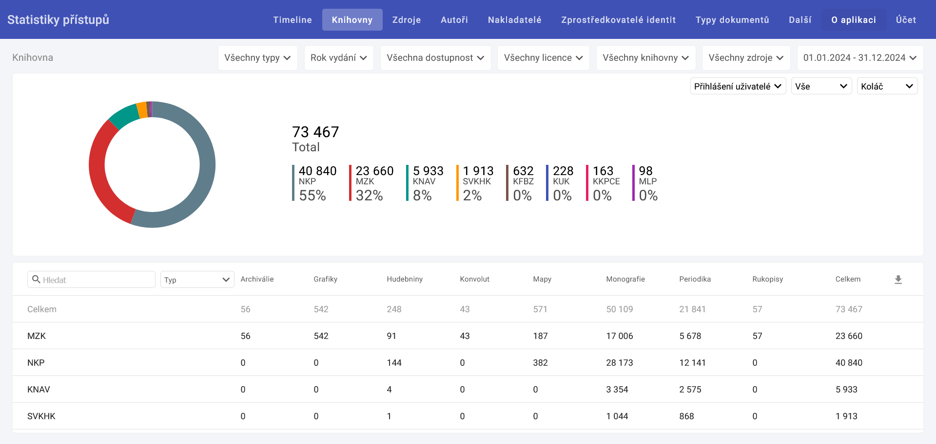

Slide 45
Statistický modul
aplikace pro evidenci a vizualizaci statistik
spravováno Národní knihovnou
měří statistiky napříč klienty Krameria na straně jádra (tedy i z ČDK)
v případě zájmu o zapojení a přístup kontakt: Jan.Holomek@nkp.cz

Slide 46
Děkuji za pozornost!

